Slide 1
2.4
HTML头部标签

Slide 2
头部标签
制作网页时，经常需要设置页面的基本信息，如页面的标题、作者、和其他文档的关系等。为此HTML提供了一系列的标签，这些标签通常都写在<head>标签内，因此被称为头部相关标签。
头部相关标签主要有title标签，meta标签，link标签，style标签等。

Slide 3
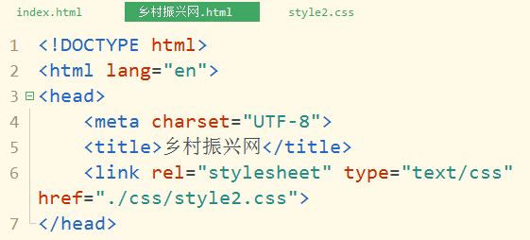
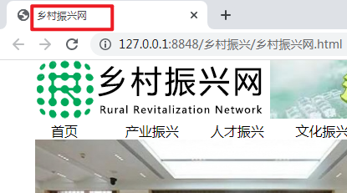
一、<title>标签
<title>标签用于定义HTML页面的标题，即给网页取一个名字，必须位于<head>标签之内。一个HTML文档只能含有一对<title>标签，<title>之间的内容将显示在浏览器窗口的标题栏中。其基本语法格式如下：
<title>乡村振兴网</title>

Slide 4
二、<meta />标签
<meta />标签用于定义页面的元信息，可重复出现在<head>头部标签中。
<meta />标签是一个单标签，本身不包含任何内容。
通过<meta />标签的属性可设置页面的相关参数，例如为搜索引擎提供网页的关键字、作者姓名、内容描述和设置网页的刷新时间等。

Slide 5
二、<meta />标签
1、<meta name="名称" content="值" />
上述代码中，name属性的值为keywords，用于定义搜索信息的类型为网页关键字；content属性的值用于定义关键字的具体内容，多个关键字之间用英文逗号分隔。
上述代码中，name属性的值为author，用于定义搜索信息的类型为网页作者；content属性的值用于定义具体的作者信息。
上述代码中，name属性的值为description，用于定义搜索信息的类型为网页描述；content属性的值用于定义描述的具体内容。

Slide 6

二、<meta />标签
2、<meta http-equiv="名称" content="值" />
上述代码中，http-equiv属性的值为Content-Type，用于说明文档的类型；content属性的值为text/html，说明当前文档类型为HTML。
上述代码中，http-equiv属性的值为refresh，content属性的值为10;url=http://www.jnzyjsxy.cn/"，指定文档在特定时间后跳转至目标页面，时间默认以秒为单位。
上述代码中，charset属性的值为UTF-8，说明当前文档采用的字符集是国际化字符集编码UTF-8。

Slide 7
三、<link>标签
一个页面往往需要多个外部文件的配合，在<head>中使用<link>标签可引用外部文件，一个页面允许使用多个<link>标签引用多个外部文件。
其基本语法格式如下：
<link 属性=“属性值” />
上面的代码，表示引入当前HTML5页面的是CSS文件，是样式表，文件名为style2.css，文件在当前网页文件的同级css目录中。

Slide 8
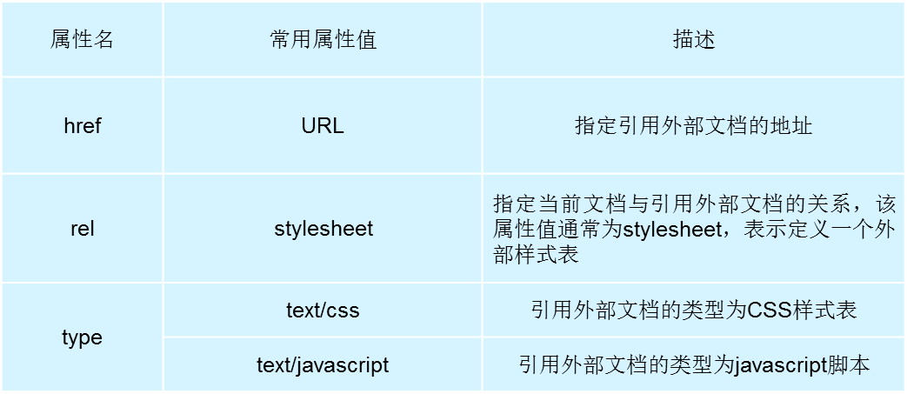
三、<link>标签
<link>标签常用属性如下表所示：

Slide 9
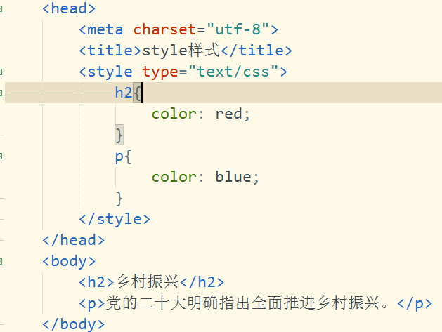
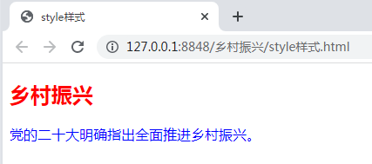
四、<style>标签
<style>标签用于为HTML文档定义样式信息，其基本语法格式如下：
<style 属性=”属性值”>样式内容</style>
在HTML中使用style标签时，常常定义其属性为type，相应的属性值为text/css，表示使用内嵌式的CSS样式。

Slide 10
谢 谢！

